Slide 1
341-360 Naaldhoutgewassen (2)

Slide 2
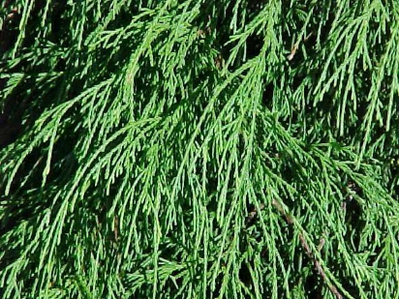
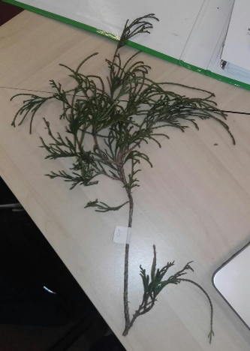
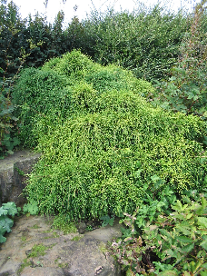
Chamaecyparis pisifera 'Filifera Aurea' NR. 8
Betekenis latijnse naam: De ronde vrucht
Nederlandse naam: Schijn - cypres
Maximale hoogte: 200 cm - 400 cm
Maximum leeftijd: 15 jaar
Bladkleur: Geel
Standplaats: zon
Wintergroen: Ja

Slide 3
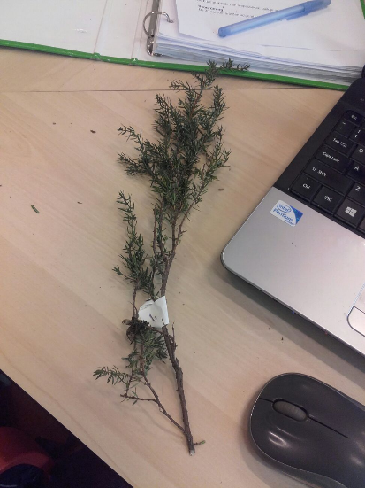
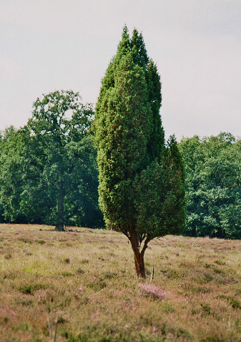
Juniperus communis NR. 1
Betekenis latijnse naam: Gewoon
Nederlandse naam: Jeneverbes
Maximale hoogte: 12 meter
Maximum leeftijd: 200 jaar
Bloeimaanden: april en mei

Slide 4
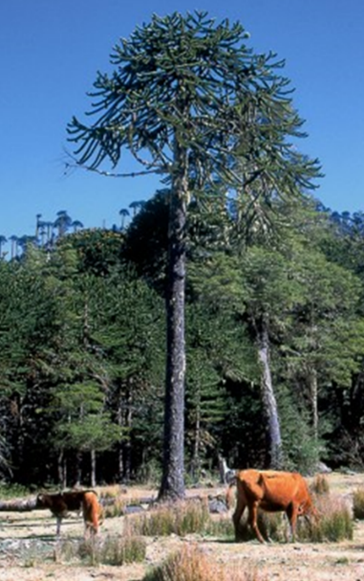
13 Araucaria araucana

Slide 18
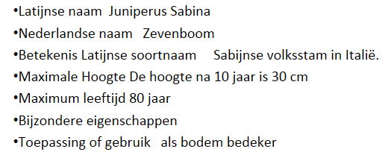

Slide 20
7

